Slide 1
Adatgyűjtés és vezeték nélküli adattovábbítás
Papp Dominik Scherer Balázs

Slide 2
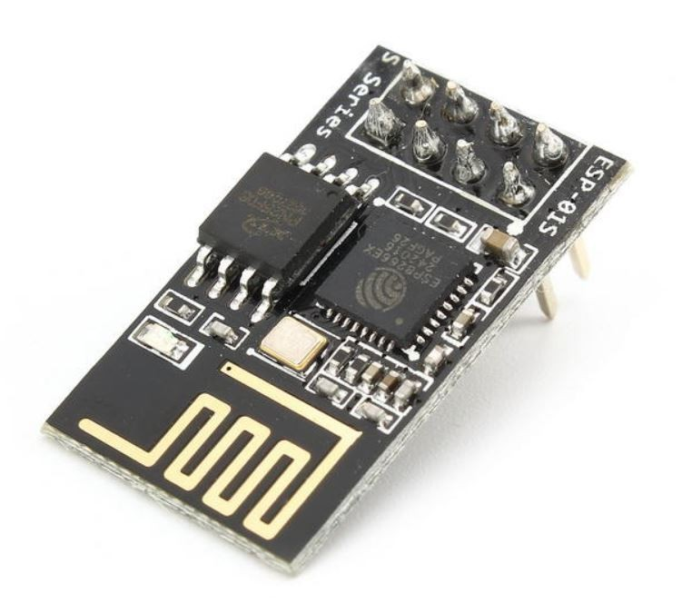
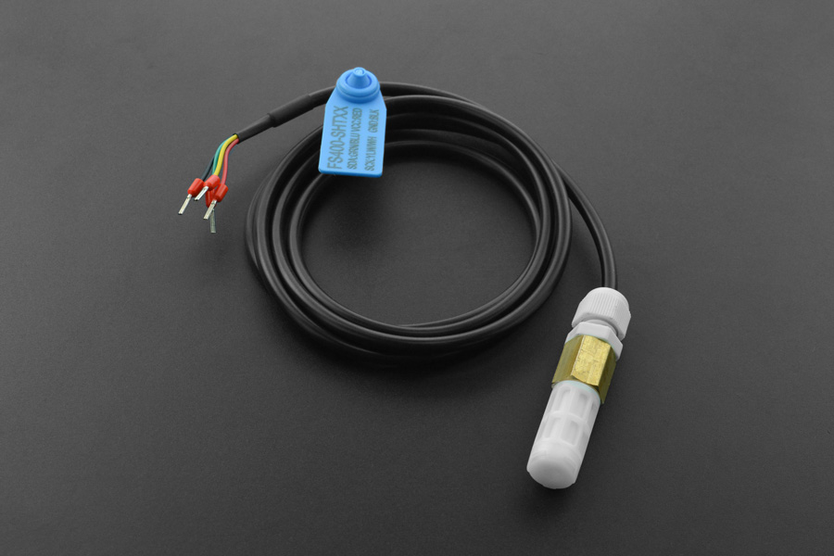
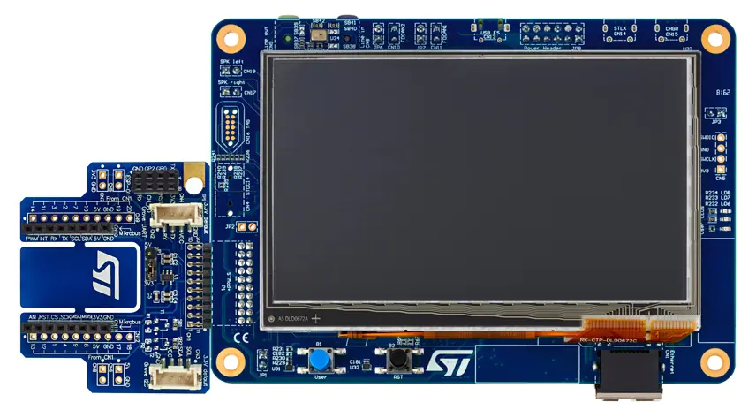
Feladatkiírás
WIFI
Valami adat
Vezérlés mikrokontrollerrel
ESP8266-01
SHT31 SEN0385
STM32H750B-DK
TCP/PHP szerver

Slide 3
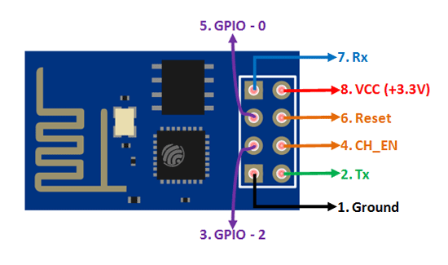
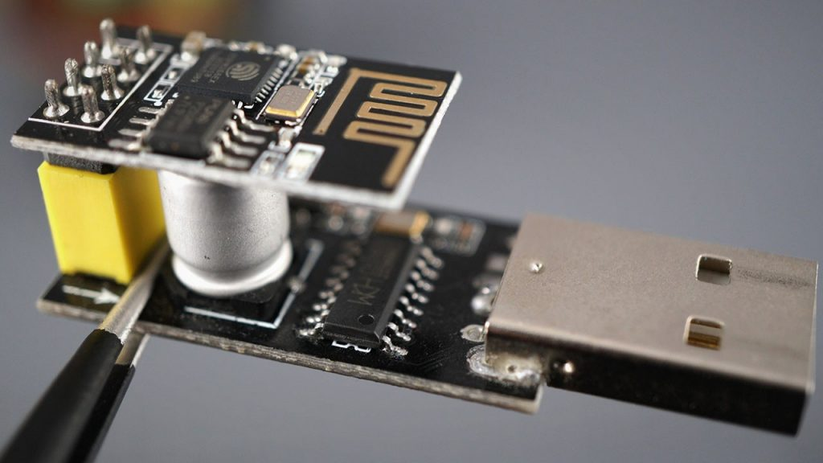
Alkotóelemek
WIFI modul
Rx -> MCU Tx
Tx -> MCU Rx
UART kommunikáció
GPIO2 prog. Mode
Programozó módosítás
AT Firmware V2.2.0 (esptool.py, github)
AT visszajelzések, válaszok

Slide 4
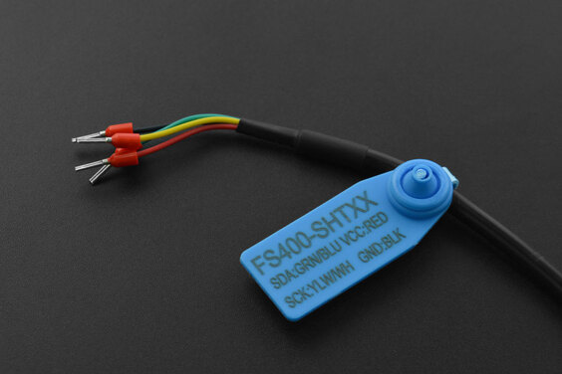

Alkotóelemek
TCP szerver
Python
TCP socket
“Intelligens”
Adatmentés
‘q’ lezáró karakter
Adatformázás
Szenzor
I2C interface, max 1Mhz
3V3 - 5V, max. 1.5mA
-40℃ - 125℃
Typ. +/- 0.2℃
Temp/Humidity

Slide 5
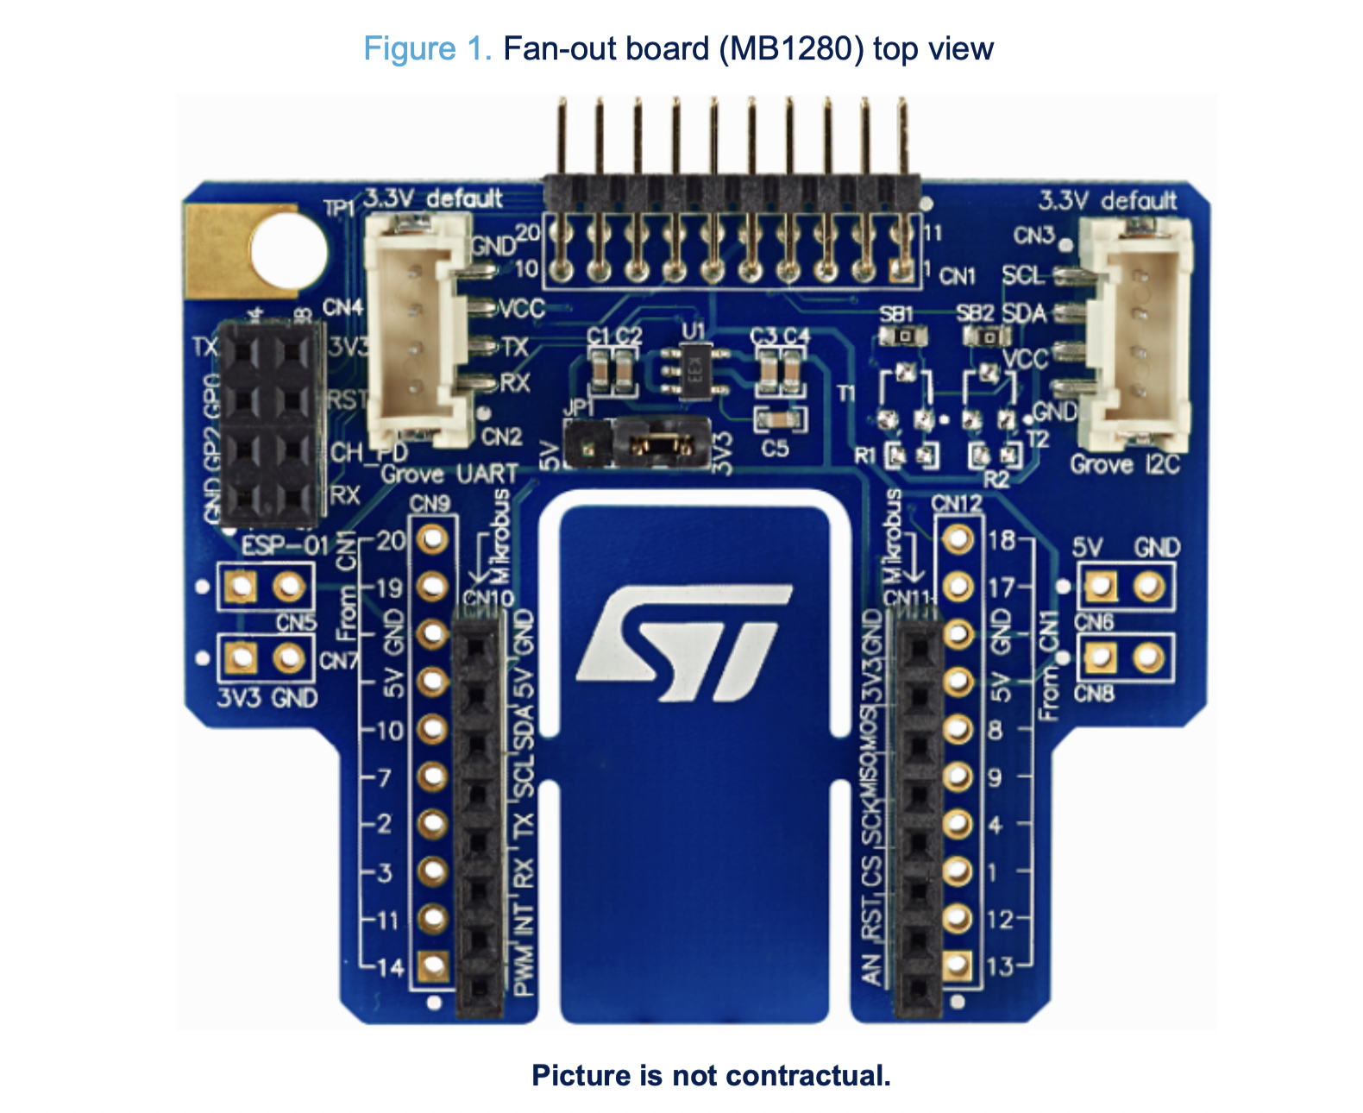
STM32H750B-DK
ESP-01
MCU
SEN0385

Slide 6
MCU/ESP – TCP Szerver
MCU/ESP
TCP Szerver

Slide 7
Algoritmus
STATE
FSM vezérlés
5 sec várakozás
PONTOS válaszok
ERROR
Reset ESP
Reset MCU
Bárhol előfordulhat
Adatküldés másodpercenként

Slide 8
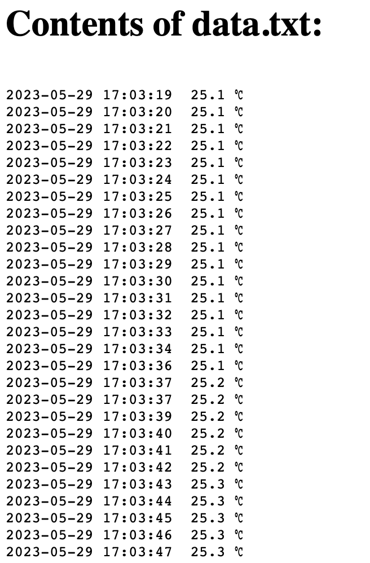
Kimenet

Slide 9


Továbbfejleszthetőség
TCP SERVER
Többfelhasználós csatlakozás
Adatbázis
PHP weboldal
“Börzézés az adatbázisban”
MCU
Jobb paraméterezhetőség

Slide 10
Köszönöm a figyelmet!

